Slide 1
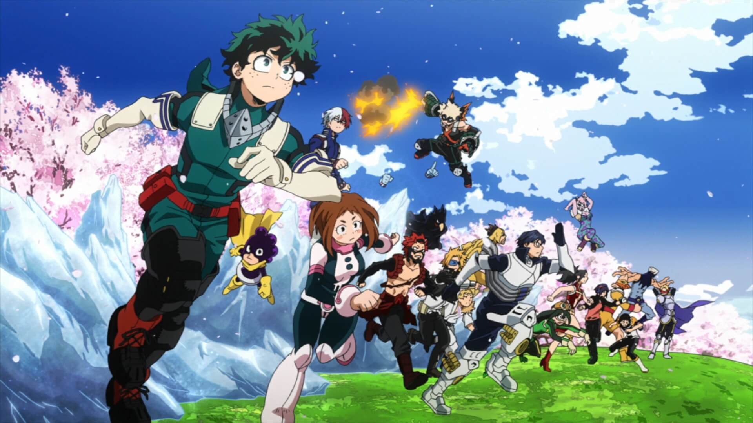
My Hero academia Beatriz de Souza

Slide 2
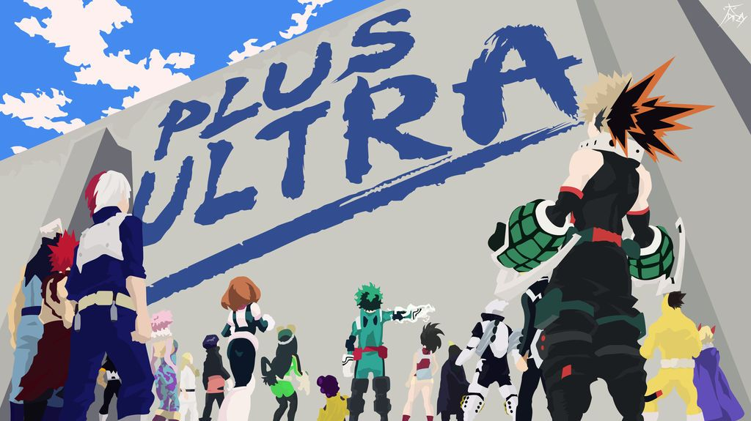
Termo PLUS ULTRA

Slide 3

Sinopse
My Hero Academia conta a história de Izuku Midorya (Deku), um garoto que sonha em se tornar um herói mas que nasceu sem superpoderes em um mundo onde 80% da população possui algum tipo de individualidade, como é descrito no anime, porém isso não irá impedi-lo de se matricular em uma escola para heróis.
Você não pode saber seus limites até que faça todos os esforços para transcendê-los.
– Leon Seitzer (psicólogo)

Slide 4
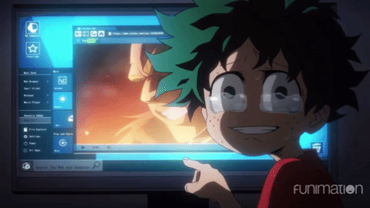
Quebra de expectativas
Quando Deku descobre que ele não possuí individualidade seu mundo começa a desmoronar, ele sente que fracassou sem nem ter tentado, porém sua autoestima não o deixa desistir e sua persistência incomoda os outros, principalmente Bakugou

Slide 5
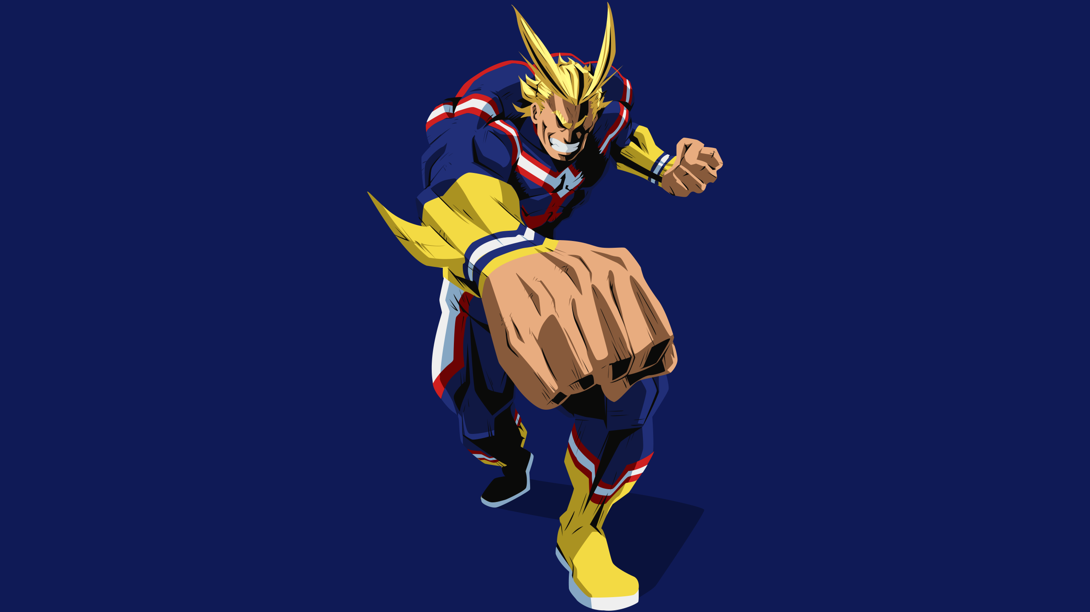

Figura de apoio All Might, o héroi nº1
Desde sua infância Deku sempre admirou e teve como ídolo o herói All Might, este que sempre saia de uma situação difícil com um sorriso no rosto, sempre vencia uma luta e era o mais forte até então.
Um dia Midorya é atacado por um vilão e All Might vai ao seu auxílio e depois de salvá-lo, Midorya pergunta ao seu ídolo se ele pode se tornar um herói, e a resposta foi bem diferente do que ele esperava. Porém algo acontece…

Slide 6
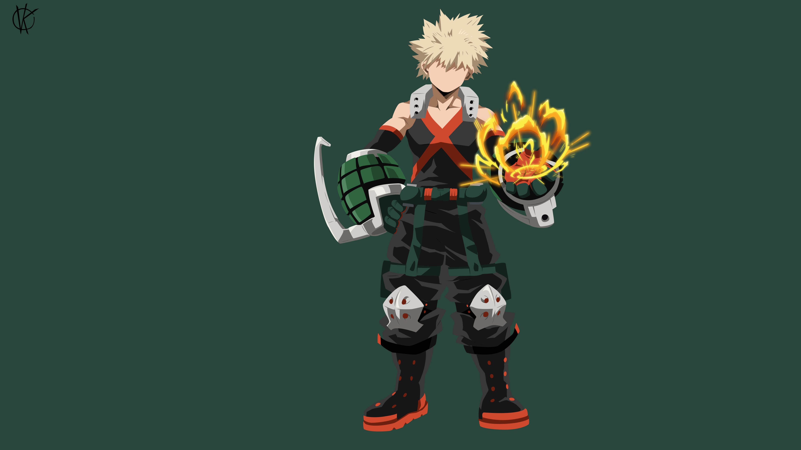
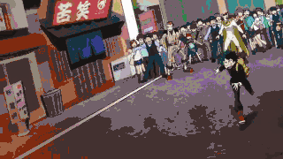
Katsuki Bakugou Um herói um tanto “Explosivo”
Bakugou é colega de Midorya desde sua infância e um dos principais responsáveis pela sua insegurança.
Katsuki sempre fazia bullying com Midorya, dizendo que ele nunca se tornaria um herói, que ele não era capaz, sempre ria do sonho dele. Porém uma reviravolta acontece e Bakugou é salvo por Midorya.

Slide 7
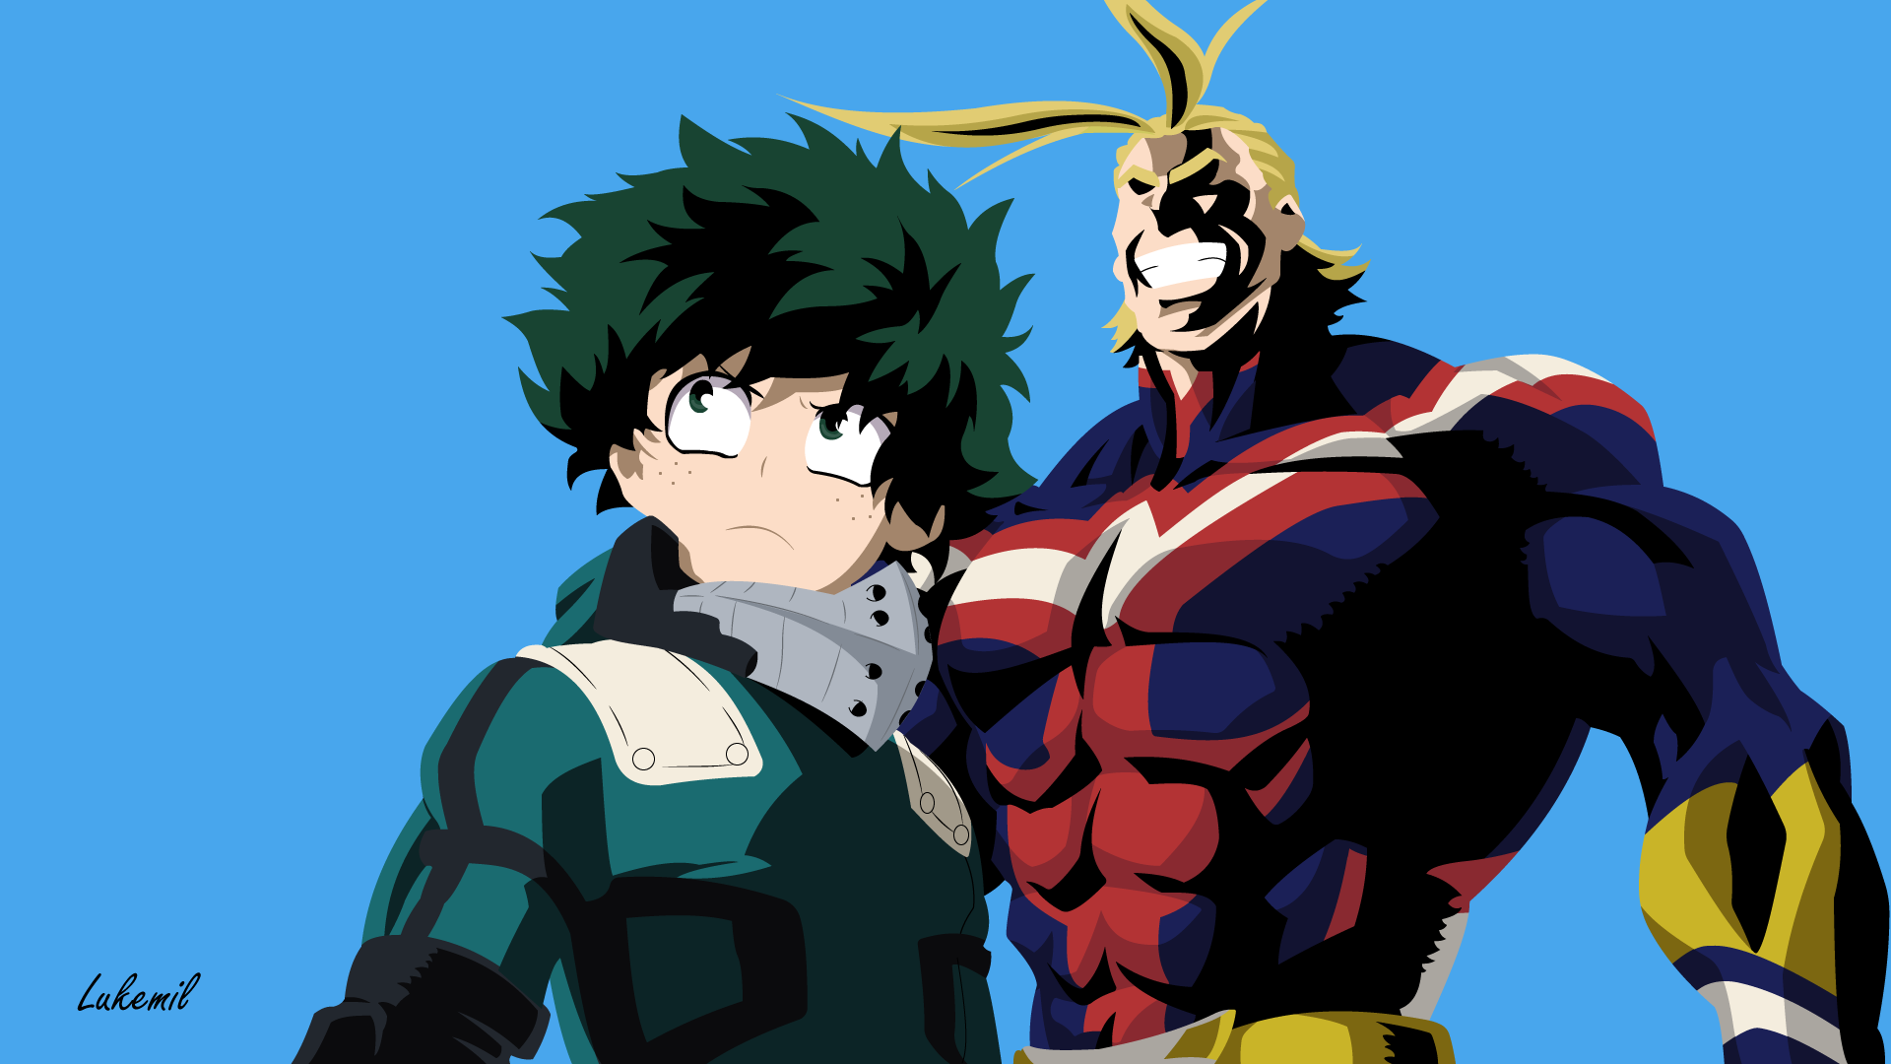
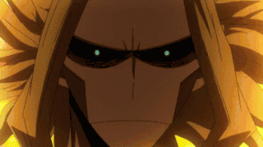
All might e midorya
Após salvar Bakugou All Might muda sua percepção sobre Midorya e decide treina-lô e fazer dele o herdeiro de seus poder One For All.

Slide 8
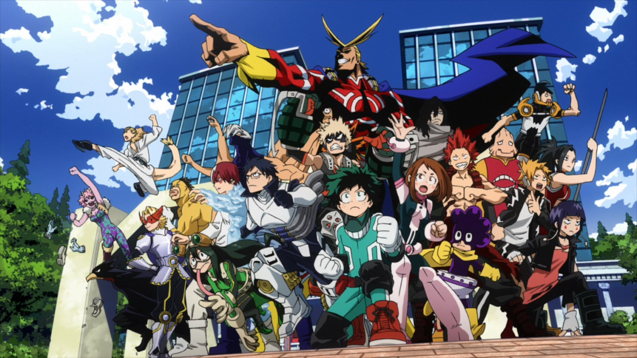
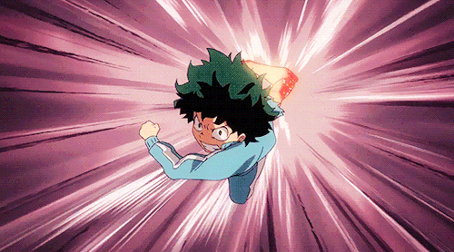
Midorya entra na academia de heróis
Midorya recebe seus poderes
Prova de admissão
Pontuação

Slide 9
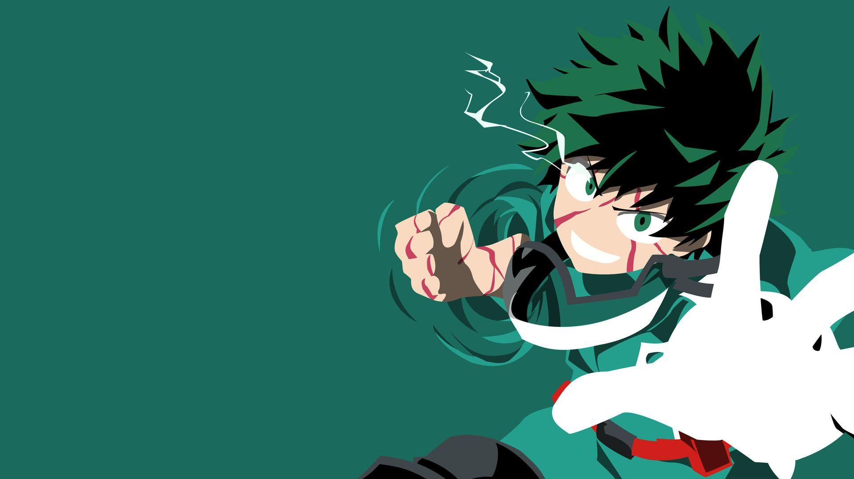
Mensagem do anime
Motivação
Não desistir mesmo que você não tenha um dom
Seja carismático e altruísta
Entre muitas outras!

Slide 10
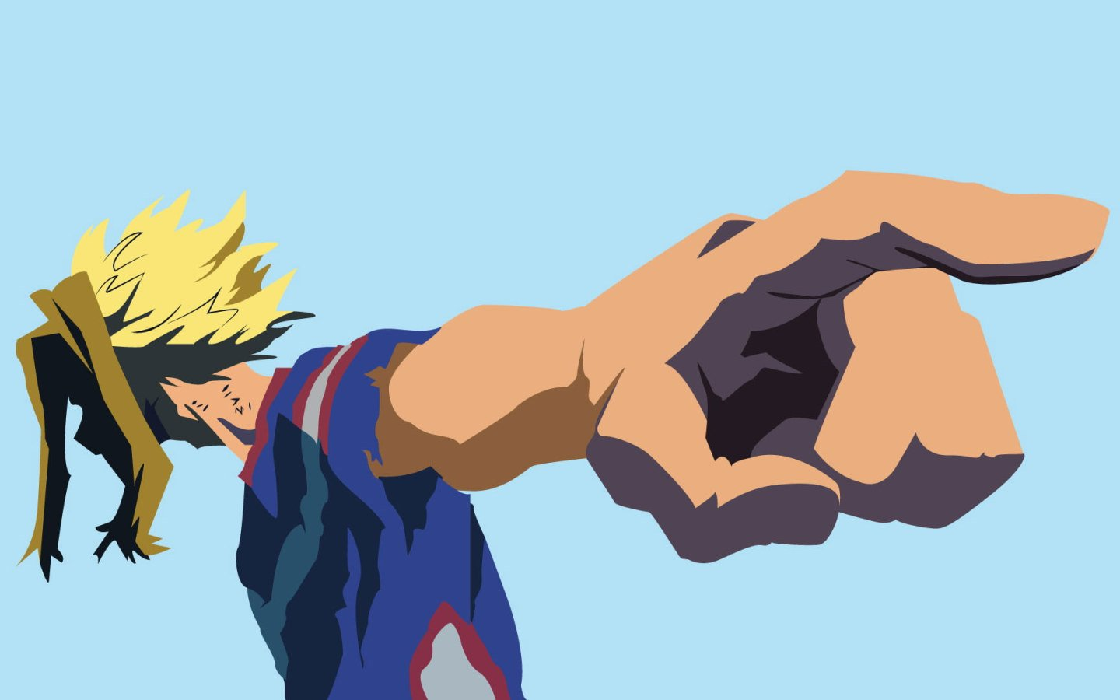
-O que é motivação para vocês? -Quem é seu all might?
PERGUNTAS

Slide 11

Obrigada pela atenção!
https://www.youtube.com/watch?v=fJCYjxfLRi0 – Psicologia dos Animes
https://www.youtube.com/watch?v=8x_L6CclN1k&t=8s – Academia do Carisma

